Slide 1
Smart Mail App
От команды: «Сектор «Б»

Slide 2
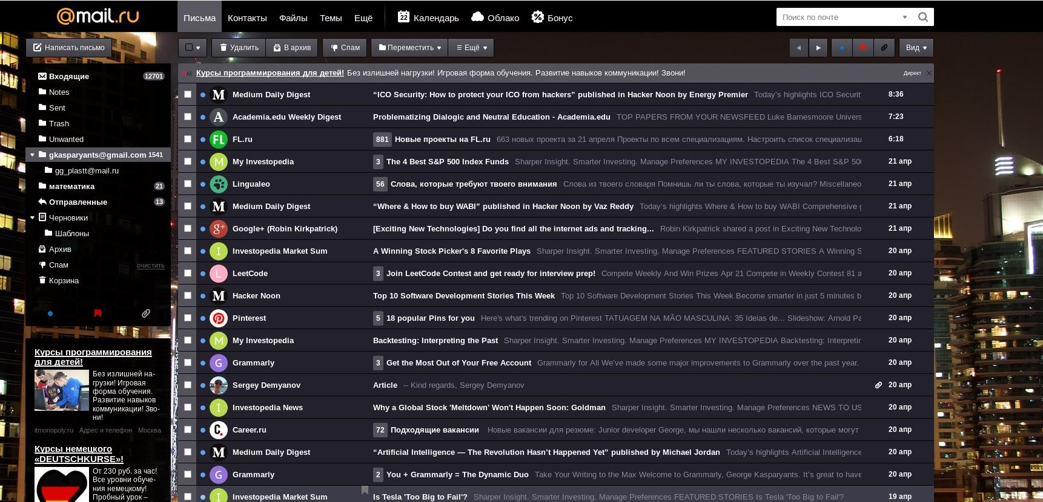
Непрочитанные письма
Как происходит ранжирование?
Почта как productivity instrument?

Slide 3
Наше решение
https://github.com/GeorgeKaspar/SmartMailAddOn - репозиторий с решением
https://goo.gl/ShsQHc - расширение в Chrome Web Store

Slide 4
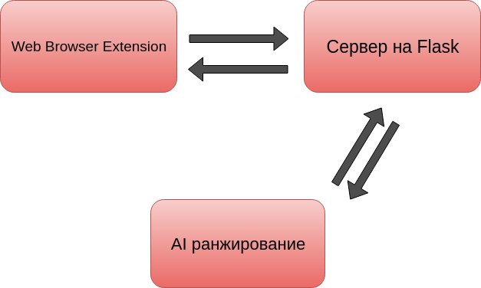
Реализация
“Named Entity Recognition” – https://github.com/deepmipt/ner

Slide 5
Обзор конкурентов
Entity Recognition: kMail, Zimbra, Gmail
Gmail делает Entity Recognition, но для поиска по письмам

Slide 6
Дальнейшее развитие
Добавить персонализацию ранжирования на основе feedback от пользователей
Возможность создания встреч в календаре (место, время, собеседники)
Ускорение алгоритма

Slide 7
Персонализация ранжирования
Пользователь указывает важные письма. Улучшаем ранжирование и качество поиска
За эти действия пользователь получает крипто-токен
Обзор стартапа Everipedia на канале Александра Горного “Стартап Дня”

Slide 8
Еще раз...
Новый тип ранжирования личной переписки
Добавление ценности Почте как productivity instrument

